Slide 1
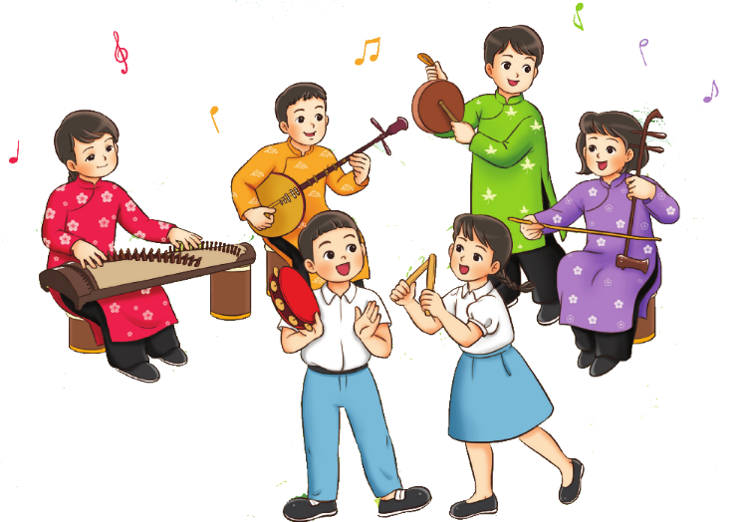
Chào mừng quý thầy cô và các em học sinh đến với tiết âm nhạc

Slide 2
Chuẩn bị đồ dùng học tập

Slide 3
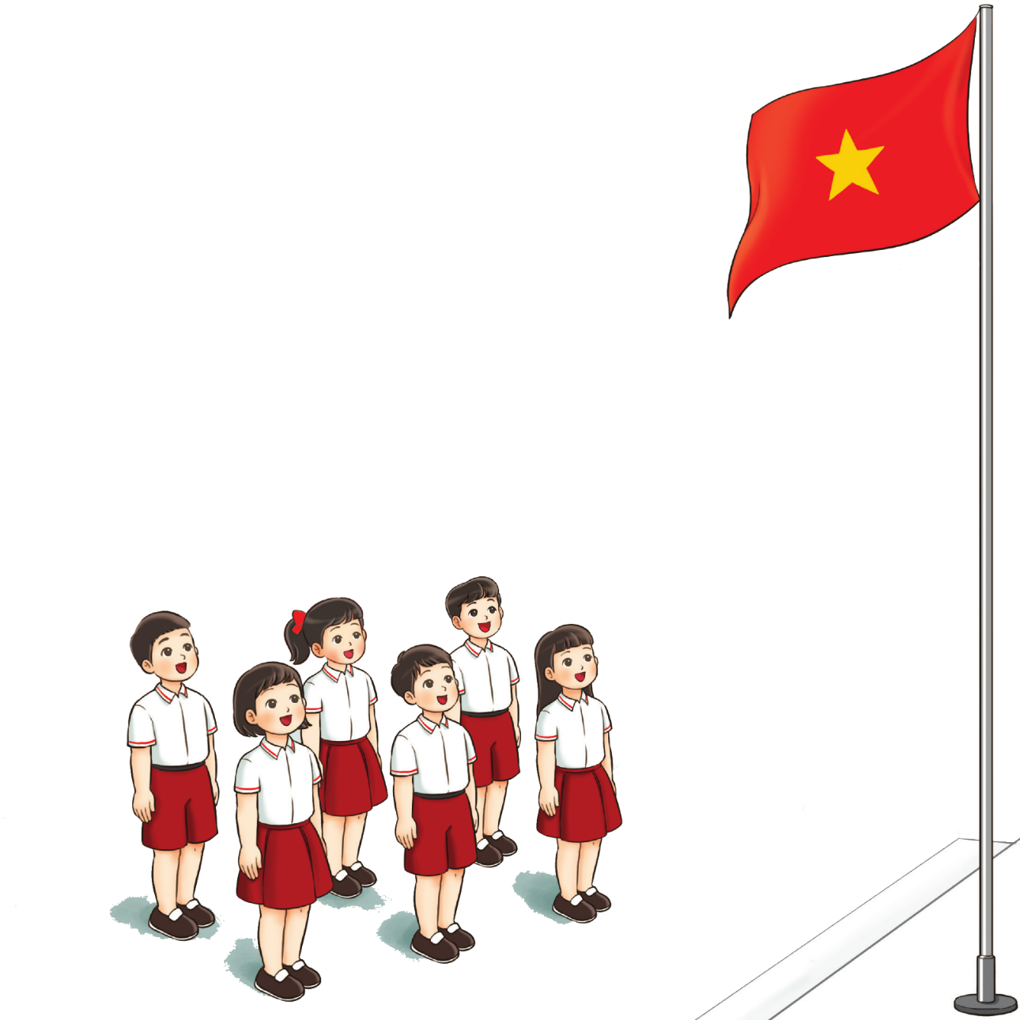
Hoạt động mở đầu
Câu 1: Bức tranh này là của bài hát nào ?
Quốc ca Việt Nam
Câu 2: Nghe và đoán tên câu hát hãy hát lại câu hát đó
Đáp án câu 2 “Cờ in máu chiến thắng mang hồn nước. Súng ngoài xa chen khúc quân hành ca”

Slide 4
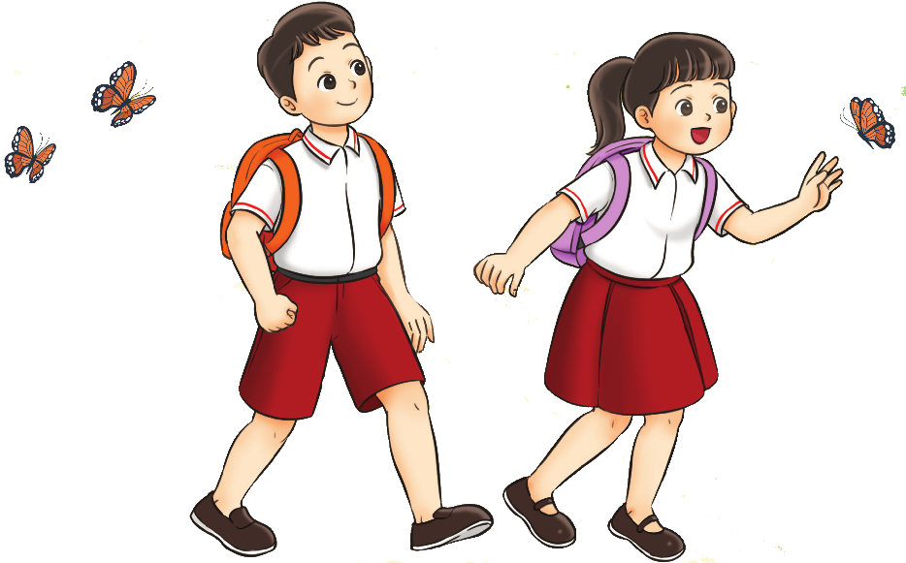
TIẾT 6
NGHE NHẠC: BÀI CA NGỢI TỔ QUỐC

Slide 5
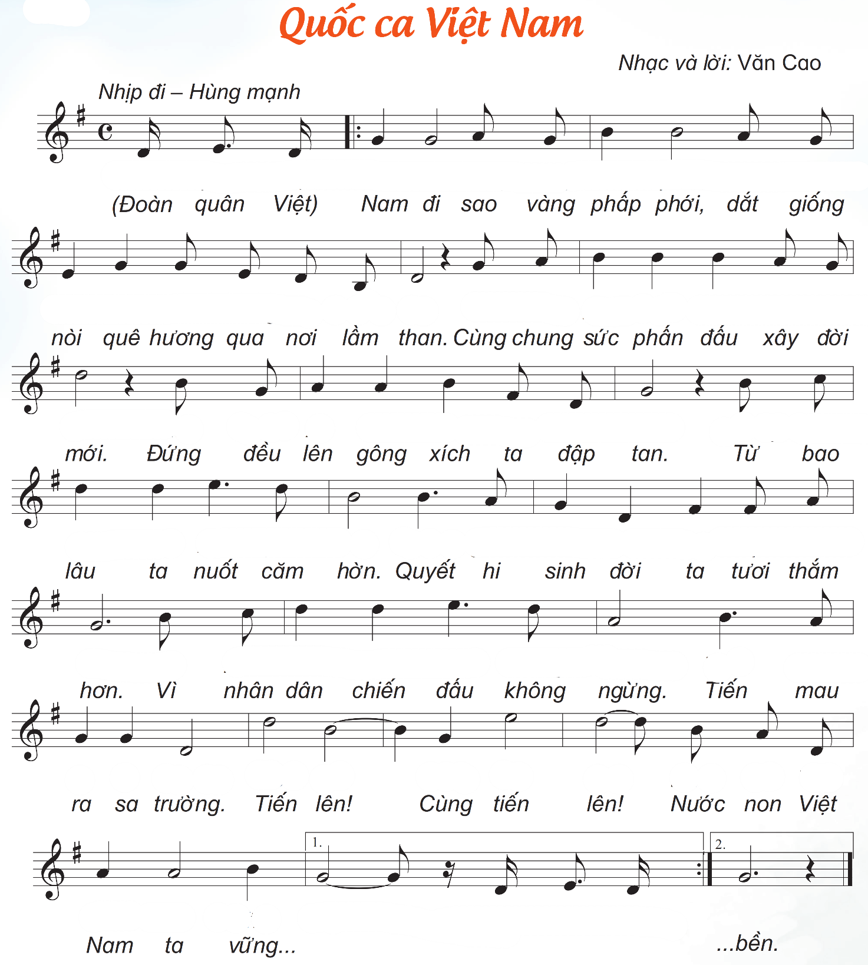
HOẠT ĐỘNG THỰC HÀNH LUYỆN TẬP
Ôn hát các hình thức

Slide 6
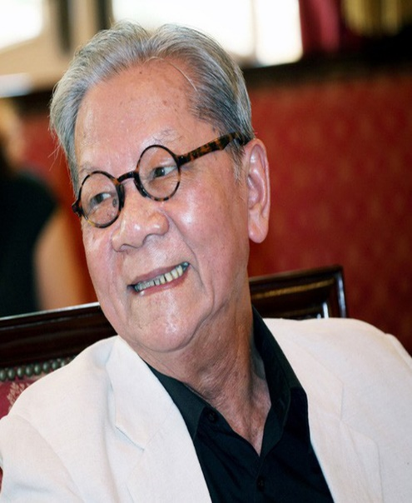
HOẠT ĐỘNG HÌNH THÀNH KIẾN THỨC
Giới thiệu bài nghe nhạc tác giả
Bài Ca ngợi tổ quốc của nhạc sĩ Hoàng Vân nói về nội dung hân hoan chào các bạn học sinh với vẻ đẹp của thiên nhiên trời cao trong xanh, chim hót ca vang, bướm lượn tung tăng theo bước các em tới trường
Hoàng Vân Ông sinh ngày 24/7/1930 tại Hà Nội trong gia đình Nho học ở phố Hàng Các ca khúc của ông Bảy sắc cầu vồng, Bốn mùa (tổ khúc), Ca ngợi Tổ quốc, con chim vành khuyên

Slide 7
Nghe lần 2 vận động trái phải theo nhịp

Slide 8
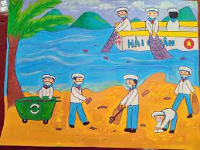
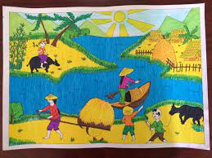
HOẠT ĐỘNG THỰC HÀNH LUYỆN TẬP
Giới thiệu tranh mẫu, vẽ tranh chủ đề Em yêu Tổ quốc Việt Nam và chia sẻ ở tiết học sau

Slide 9
GIÁO DỤC, CỦNG CỐ DẶN DÒ

